Slide 1
PHÒNG GIÁO DỤC & ĐÀO TẠO QUẬN LONG BIÊN
TRƯỜNG MẦM NON PHÚC ĐỒNG
HOẠT ĐỘNG NHẬN THỨC
Đề tài: Nhận biết
hình chữ nhật - hình tròn
Gv: Chu Thị Yến

Slide 3
Ôn hình vuông, hình tam giác

Slide 4
Ôn hình vuông, hình tam giác

Slide 5
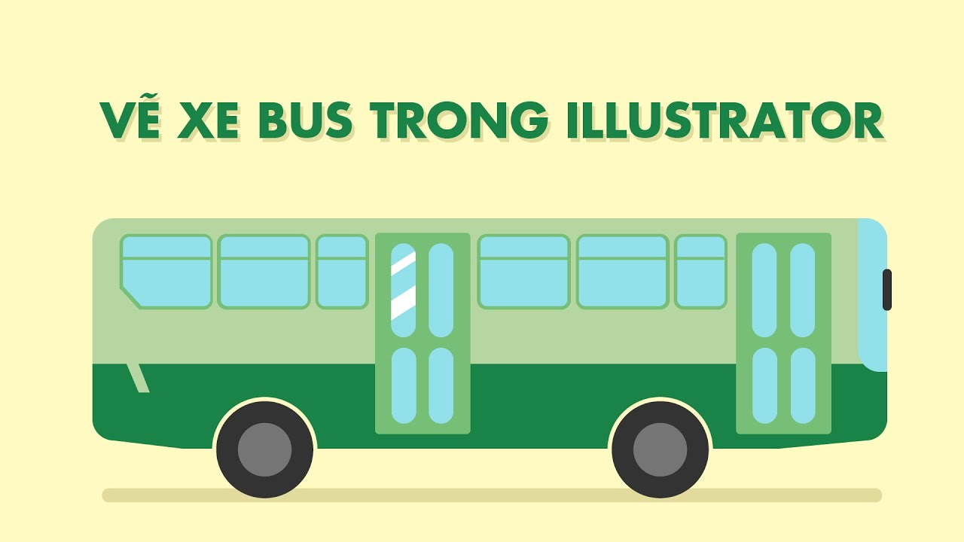
Cung cấp kiến thức mới
Hình chữ nhật- Hình tròn
Ô tô Buýt

Slide 7
Hình chữ nhật

Slide 8
Hình tròn

Slide 9
So sánh

Slide 11
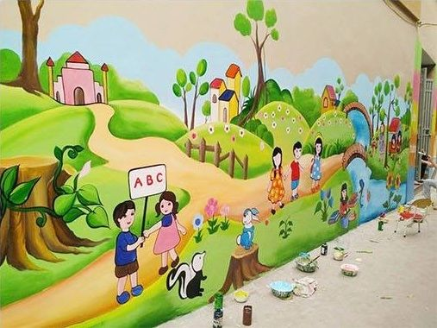
Trò chơi
Ai tài giỏi hơn

Slide 12
Ai khéo tay hơn

Slide 13
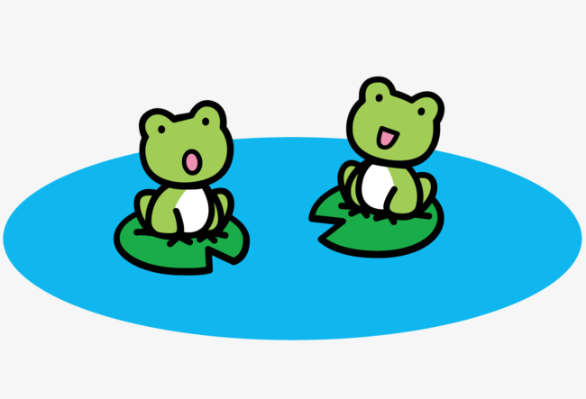
Về đúng hình đã chọn

Slide 14
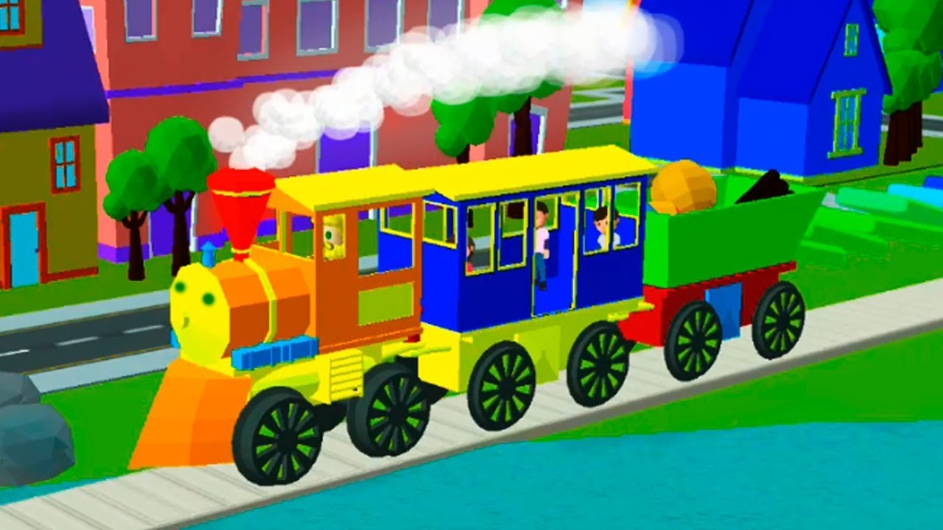

Slide 15
Chào tạm biệt các cô
Chúc các cô mạnh khoẻ.
Chào tạm biệt các cô
Chúc các cô mạnh khoẻ.

